Slide 1

MANUAL FUNCIONAL E OPERACIONAL • LOCAR GUINDASTES
Sistema de Inspeção & Qualidade de Frota
Gestão Operacional de Pátio, Checklists Normativos (NR-11/12/18/35), Disparo Automático ao PCM,
Sincronização Nuvem Appwrite Cloud, Arquitetura 100% Offline-First e Laudos Periciais com Hash Forense.
🌐 LINK OFICIAL DE ACESSO AO SISTEMA (PRODUÇÃO VERCEL & PWA):
https://inspecao-frota-locar.vercel.app/
Disponível no Computador, Tablet ou Celular (Instalável via PWA). Funciona 100% Offline no Pátio.
Unidade Operacional: Locar Guindastes e Transportes Intermodais S/A — Filial Betim / MG
Desenvolvido por Maikon Pinho • Identidade Visual: Cinza Escuro, Amarelo e Branco • Versão 2026

Slide 2
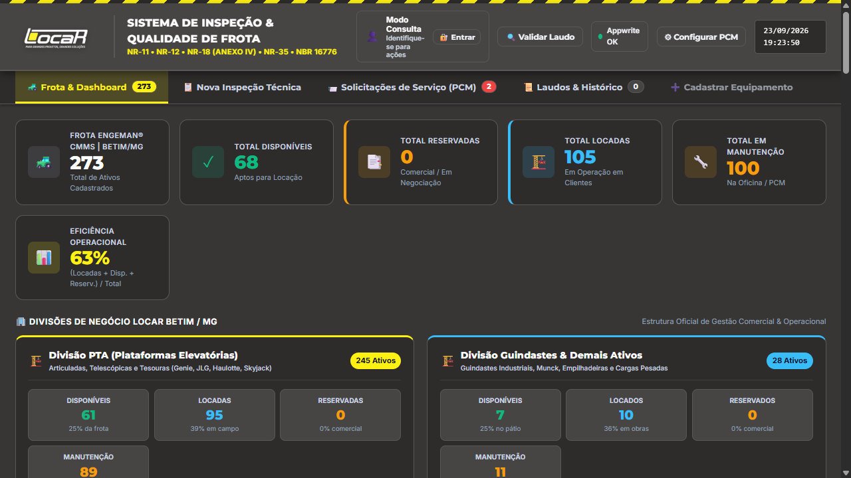
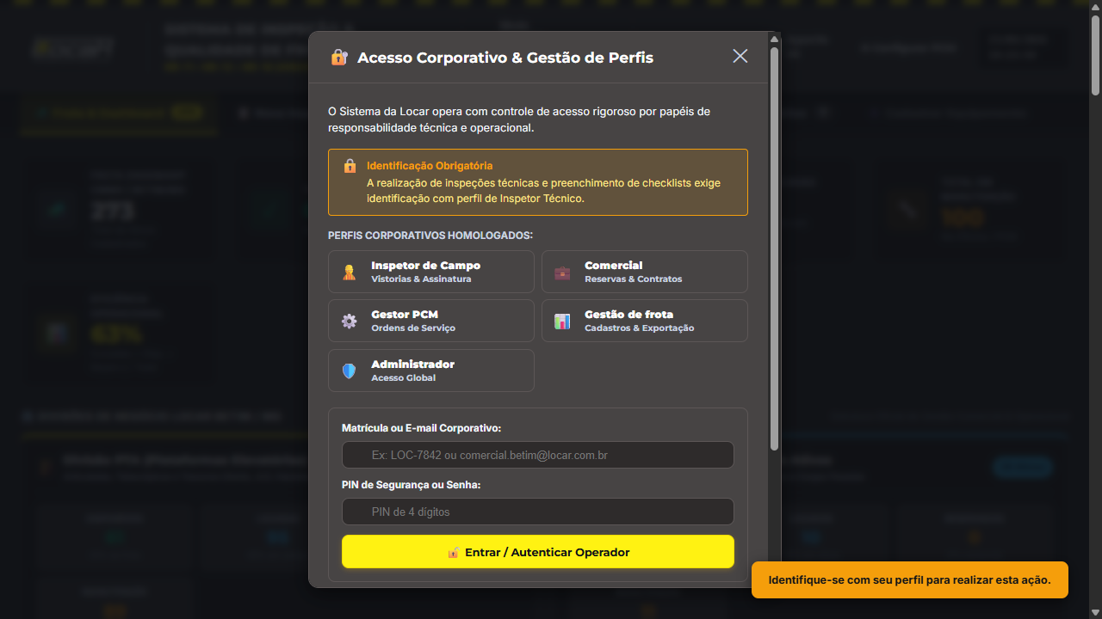
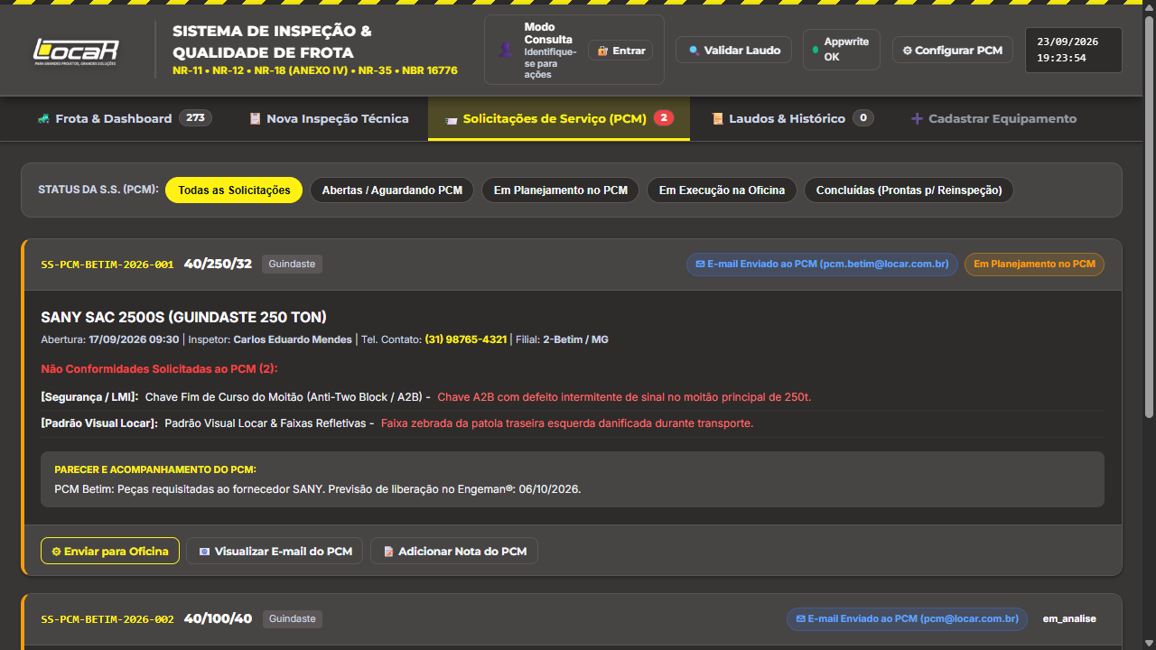
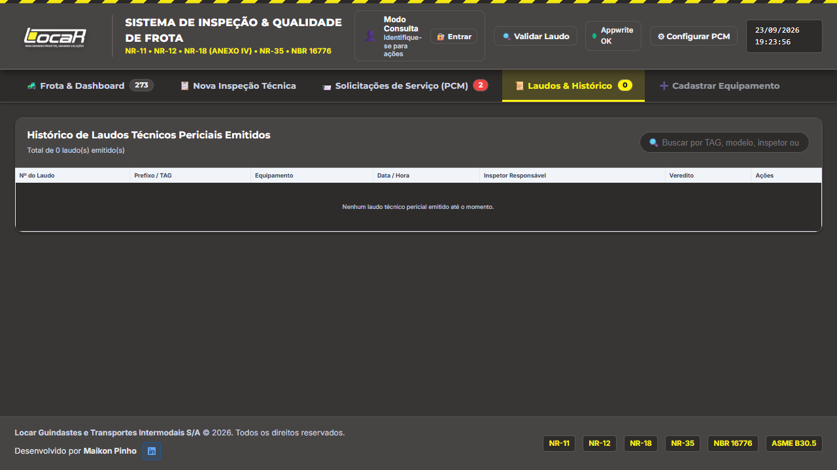
EXEMPLOS VISUAIS REAIS DO SISTEMA EM OPERAÇÃO
1. Visão Geral da Interface & Telas do Sistema
Dashboard da Frota
KPIs em tempo real e grid dos 273 ativos de Betim.
Stepper de Inspeção
Checklist normativo com fotos obrigatórias.
Central do PCM
S.S. automáticas, ordens e disparos de e-mail/WhatsApp.
Laudos & Histórico
Rastreabilidade e certificação com QR Code / SHA-256.

Slide 3
RESILIÊNCIA NO PÁTIO DE BETIM SEM SINAL DE REDE
2. Funcionamento 100% Offline no Celular (PWA)
📱 Aplicativo PWA Instalável
• Instalação sem App Store: O inspetor acessa o link e toca em 'Adicionar à Tela de Início'.
• Service Worker & Cache: O código, telas e fotos são gravados no celular para abrir instantaneamente mesmo em modo avião.
• Banco Local Dual-Layer:
- IndexedDB: Fotos e evidências pesadas.
- LocalStorage: Dados de frota e filas.
🔒 Zero Risco de Perda
• Trabalho Ininterrupto no Pátio: O inspetor preenche o checklist, tira fotos e assina sem travar.
• Fila de Contingência (Sync Queue): Se não houver rede, a vistoria entra em uma fila segura no celular.
• Segurança Máxima: Bateria descarregada, desligamento ou fechamento do app não apagam os dados preenchidos.
🚦 Indicadores no Topo
O inspetor visualiza a conectividade em tempo real no cabeçalho:
🟢 Appwrite OK: Todos os laudos já estão salvos e sincronizados na nuvem.
🟡 X Pendente(s): Há laudos na fila aguardando término de transmissão.
🔴 Offline Pátio: Celular sem sinal; dados protegidos na memória local.

Slide 4
AUTOMAÇÃO COMPLETA: O USUÁRIO NÃO PRECISA FAZER NADA
3. Sincronização com a Nuvem (Appwrite Cloud)
⚡ Quando a Sincronização Acontece?
1. Automático ao Recuperar Sinal (Wi-Fi ou 4G/5G):
Assim que o inspetor se aproxima da oficina ou entra na cobertura de rede, o navegador detecta o evento 'online' instantaneamente e descarrega toda a fila de vistorias pendentes (flushSyncQueue) para a nuvem.
2. Automático ao Reabrir o Aplicativo com Internet:
Se o app foi fechado offline, nos primeiros 3 segundos após reabrir com conexão, uma rotina em segundo plano verifica pendências e envia tudo automaticamente.
3. Em Tempo Real (se já houver sinal no pátio):
Se o aparelho estiver conectado no momento de assinar o laudo, a gravação na nuvem ocorre no mesmo segundo.
❓ É necessário fazer algo?
NÃO! A sincronização é 100% transparente e automática.
O inspetor não precisa se preocupar em apertar botões para sincronizar.
👆 Sincronização Manual (Opcional):
Se o inspetor desejar forçar o envio imediato, basta tocar no botão 'Appwrite OK' ou 'Pendente(s)' no cabeçalho.
O sistema tentará a conexão na hora e exibirá um aviso em tela: 'X registros sincronizados com sucesso!'.

Slide 5
AUTOMAÇÃO DE STATUS DA FROTA NA FINALIZAÇÃO DA VISTORIA
4. Regra Operacional: Transições Automáticas de Status
⛔ SE REPROVADO NA INSPEÇÃO
Status da Frota passa automaticamente para:
⚙️ MANUTENÇÃO (PCM)
• Bloqueio Compulsório: Equipamento fica impedido de sair do pátio.
• S.S. Imediata: Gera a Solicitação de Serviço ao PCM com fotos e normas.
• Suspensão de Reserva: Se estava reservado para cliente, a reserva é suspensa e anotada como retida para manutenção.
• Notificação PCM: Disparo de e-mail padrão e WhatsApp para a oficina.
✓ SE 100% APROVADO NA INSPEÇÃO
Status da Frota passa automaticamente para:
🟢 DISPONÍVEL NO PÁTIO
• Liberação Comercial: Equipamento apto para nova locação no pátio.
• Limpeza de Pendências: Reserva antiga e dados transitórios são liberados.
• Baixa Técnica no PCM: Qualquer S.S. que estava em aberto é concluída no sistema com o laudo de aprovação.
• Laudo Liberado: Emissão do laudo com selo verde, QR Code e Hash SHA-256.

Slide 6
PAINEL GERENCIAL DA FILIAL BETIM / MG
5. Gestão de Frota & Métricas CMMS Engeman®
Indicadores em Tempo Real
• 273 Ativos Cadastrados:
- Divisão PTA: 245 plataformas elevatórias (Genie, JLG, Haulotte).
- Divisão Guindastes: 29 ativos (Liebherr, Grove, Muncks, Empilhadeiras).
• Filtros Instantâneos de Status:
Disponíveis, Reservadas, Locadas e Em Manutenção.
• Alerta de Manutenção Preventiva:
Identifica automaticamente horímetros próximos do ciclo de 250h/500h com badge de preventiva.
• Exportação de Relatórios CSV:
Planilhas formatadas para gestão e auditoria gerencial.

Slide 7
STEPPER GUIADO COM EVIDÊNCIAS E ASSINATURA TOUCH
6. O Processo de Inspeção Técnica no Pátio
Rigor do Checklist Normativo
1. Identificação Completa:
Matrícula do inspetor, telefone, turno e horímetro atual.
2. Vistoria Setorizada:
Itens divididos por Estrutura Externa, Operação, Dispositivos de Emergência e Mecânica/Hidráulica.
3. Foto Forense Obrigatória:
Qualquer item marcado como Não Conforme exige captura de foto com carimbo de TAG, data e hora.
4. Assinatura Digital Touch no Canvas:
Obrigatória antes de concluir. Sem assinatura, o laudo não é emitido.

Slide 8
PLANEJAMENTO, CONTROLE DE MANUTENÇÃO E NOTIFICAÇÕES
7. Central do PCM & Ordens Corretivas
Fluxo Integrado da Oficina
• Solicitação de Serviço (S.S.) Instantânea:
A cada máquina reprovada, gera-se uma S.S. oficial com a lista de defeitos e fotos anexadas.
• Notificação Multicanal:
- E-mail corporativo em HTML com formato pericial.
- Botão de envio rápido para o WhatsApp do gestor do PCM.
• Workflow de 4 Fases:
Aberta ➔ Em Planejamento ➔ Em Execução ➔ Concluída.
• Reinspeção Mandatória:
Após o PCM concluir, o equipamento passa por nova inspeção para retornar a DISPONÍVEL.

Slide 9
BLINDAGEM JURÍDICA E CERTIFICAÇÃO DIGITAL
8. Laudo Técnico Pericial & Integridade Forense
Validade Pericial e Jurídica
• Hash Criptográfico SHA-256:
Cada laudo emite uma assinatura matemática inviolável com base nos dados e fotos da vistoria.
• QR Code de Validação em Campo:
Auditores ou clientes em obra podem escanear o QR Code impresso e consultar a integridade original.
• Exportação Direta para PDF:
Emissão em 1 clique sem depender de impressoras ou conexões externas.
• Histórico Perpétuo do Ativo:
Rastreabilidade completa de todas as intervenções para auditorias do Ministério do Trabalho e clientes.

Slide 10
DIRETRIZES TÉCNICAS E COMERCIAIS POR CLIENTE
9. Matriz de Rigor por Cliente (Client Tiers)
TIER AA
Grandes Minerações & Siderurgias
Principais Clientes:
Vale, Usiminas, Anglo American, CSN, ArcelorMittal
Exigências Técnicas:
Rigor Máximo: Pintura 100% impecável, testes de carga, ART mecânica, horímetro estrito e vistoria pericial.
TIER A
Contratadas dos Grandes Players
Principais Clientes:
Andrade Gutierrez, Camargo Corrêa, Manserv, Tenenge
Exigências Técnicas:
Rigor Elevado: Atendimento integral às NRs 11/12/18 e homologação de requisitos da contratante principal.
TIER B
Obras Públicas & Infraestrutura
Principais Clientes:
Construtoras de Rodovias, Galpões e Prefeituras
Exigências Técnicas:
Rigor Moderado: Equipamento 100% funcional com itens mandatórios de segurança testados e laudo válido.
TIER C
Locação Operacional Padrão
Principais Clientes:
Locações Avulsas, Indústrias Locais e Prestadores
Exigências Técnicas:
Rigor Padrão: Conformidade mecânica, hidráulica e operacional plena antes da mobilização no pátio.

Slide 11
GANHOS TÉCNICOS, OPERACIONAIS E JURÍDICOS PARA A LOCAR
10. Conclusão & Benefícios Estratégicos
⚡ Zero Papel no Pátio
Processo 100% digitalizado em smartphones ou tablets, eliminando pranchetas e retrabalho de digitação.
🛡️ Segurança e Blindagem Jurídica
Comprovação forense de vistoria técnica prévia rigorosa para Ministério do Trabalho e seguradoras.
🤝 Sinergia Pátio, PCM e Comercial
Visibilidade instantânea sobre quais equipamentos estão aptos, reservados ou em reparos na oficina.
🌐 Resiliência Máxima Offline-First
Operação garantida no pátio de Betim sem interrupções e sincronização automática transparente com a nuvem.

